Slide 1
Uro - gynekologická problematika
Jaro 2024
Mgr. Klára Vomáčková

Slide 2
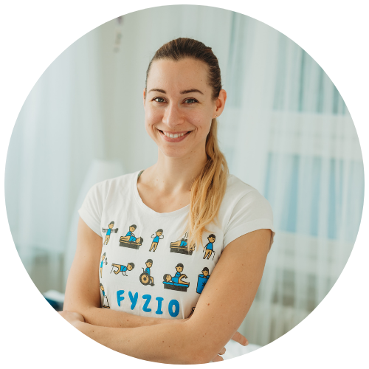
Seznámení
Mgr. Klára Vomáčková
- fyzioterapeutka
- lektorka
- asistentka pro výuku FSpS
DNS, Mojžíšová, PPA, Osteopatické techniky, Mulligan, suchá jehla, viscerální manipulace, kraniosakrální terapie…
Konzultační hodiny:
Úterý 8.00-10:00, 13:00-15:00

Slide 3
Jaké potíže mohou mít ženy/muži?

Slide 4
Uro – gynekologická problematika
Zaměření na ženy
Období před těhotenstvím, těhotenství, po porodu
Inkontinence, pokles, bolesti
Pooperační stavy – Hysterektomie,
Bolestivá menstruace, Bolestivý pohlavní styk, anorgasmie
Zaměření na muže
Bolesti v pánvi, urologické potíže, sexuální potíže
Bolesti při erekci, ejakulaci, potíže s močením, stolicí
Stavy po prostektomii…
Endomentrioza
Opakované záněty močových cest

Slide 5
Kam se většinou tito lidé dostanou?

Slide 6
Léky, opichy, diety…

Slide 7
Jste těhotná, to vydržíte…

Slide 8
Fyzioterapie má spoustu možností

Slide 9
Speciální zaměření, ale musí vědět „skoro“ všechno…

Slide 10
Co musím znát předtím než se vrhnu do práce?
Anatomii – kde co leží, kudy to jde, jak se to jmenuje
Fyziologii – jak to funguje
Patofyziologii – co se děje, když to nefunguje
Biomechaniku – jak se to hýbe a s čím to dalším hýbe
Souvislosti – vše se vším souvisí
Palpační zručnost - praxi

Slide 11
Anamnéza + vyšetření
Specifické dle problematiky
U žen doplnění GA
U mužů dle problému – močení, stolice, sexuální funkce…
Nezapomínat na fyziol. Změny (FA): spánek, stravování, stolice (častost, struktura, bolest…)
Specifické testy, struktury

Slide 12
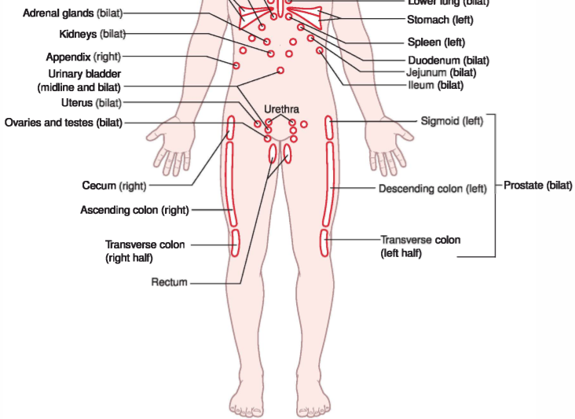
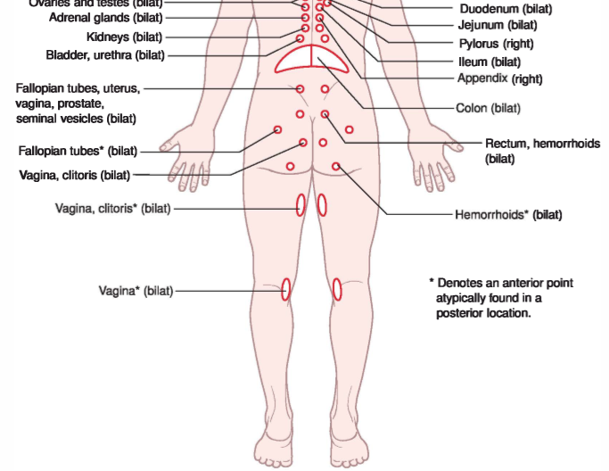
Kosti
Palpační ozřejmění
Pánev (orientace v prostoru)
Symfýza
Spiny
Kostrč
Trochantery
Tuber ischiadicum
Palpační citlivost

Slide 13
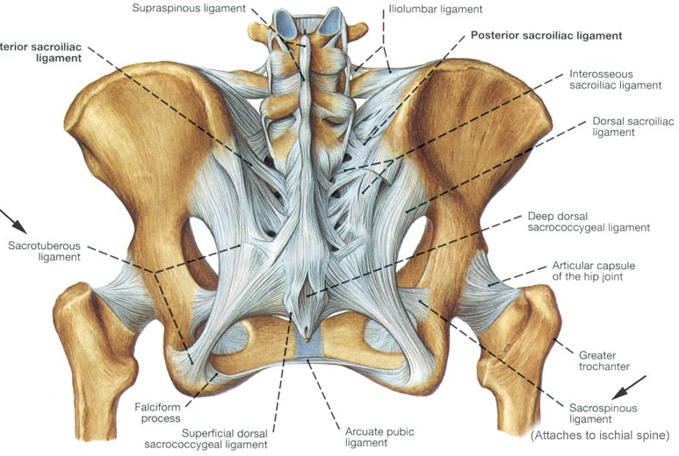
Vyšetření - Ligamenta
lig. iliolumbale, sacroiliacale, inguinal, sacrotuberale

Slide 14
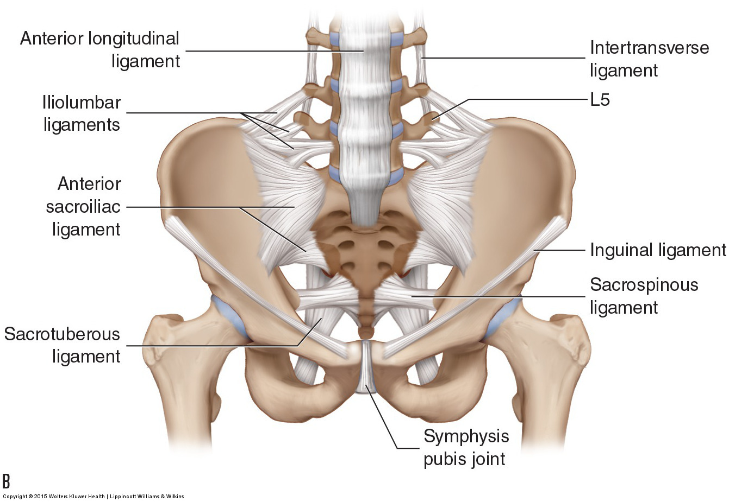

Slide 15
1.
2.
3.

Slide 16
1. iliosacrale
2. sacrotuberale
3. sacrospinosus

Slide 17
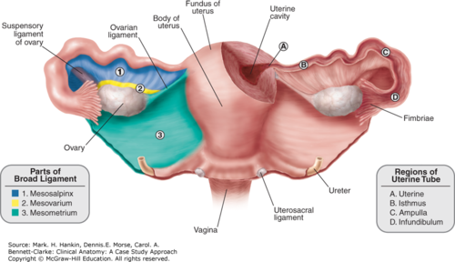
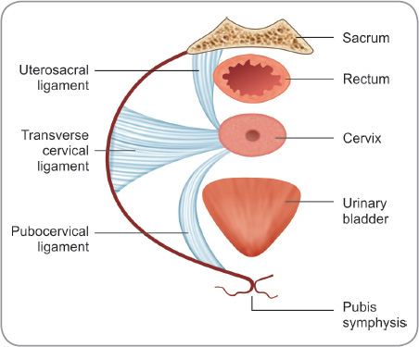
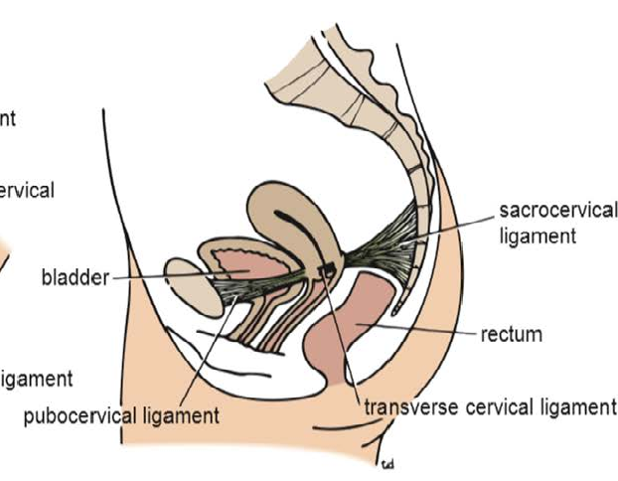
Ligamenta v pánvi
Ovlivňují funkci orgánů
Lepení ligament
Poruchy kluznosti

Slide 18
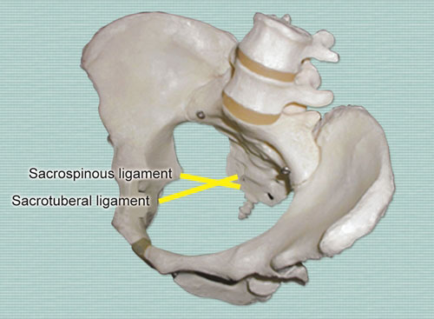
Praxe
Palpace ligament
Lig. Sacrotuberale
Lig. Iliosacrale
Lig. Sacrospinosus
Lig. Teres uteri
Lig. Pubocervical

Slide 19
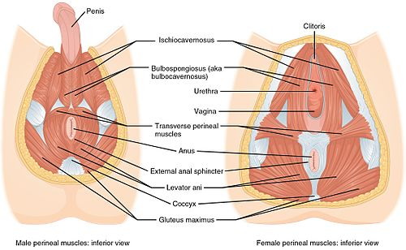
Vyšetření svaly
Svaly pánevního dna
Okolní svaly
Vliv na funkci

Slide 20
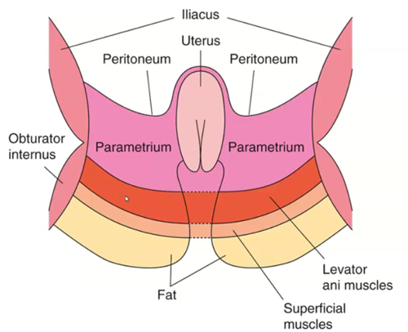
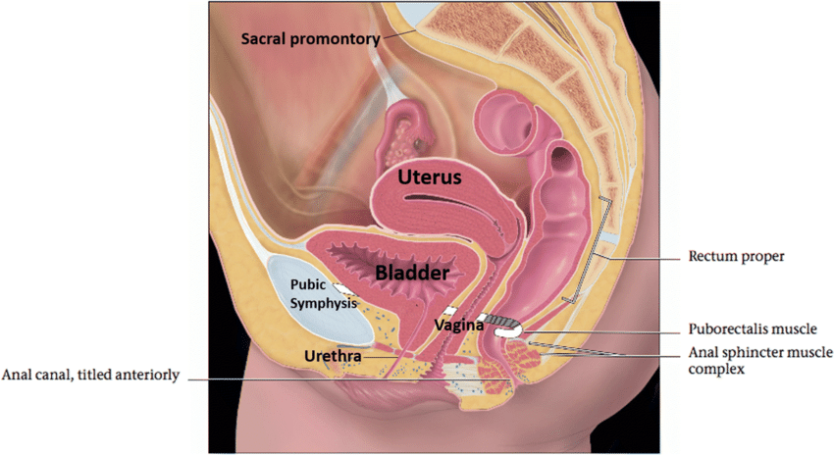
Pánevní dno 3 vrstvy

Slide 21
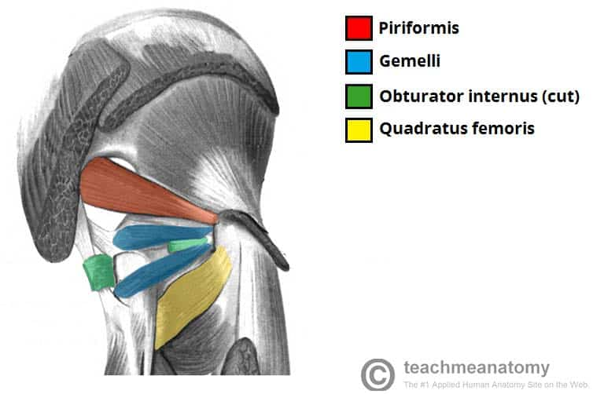
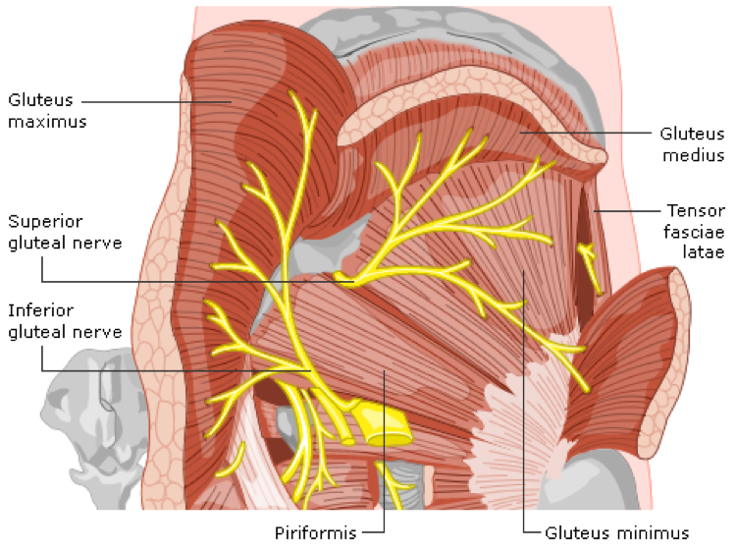

Slide 22
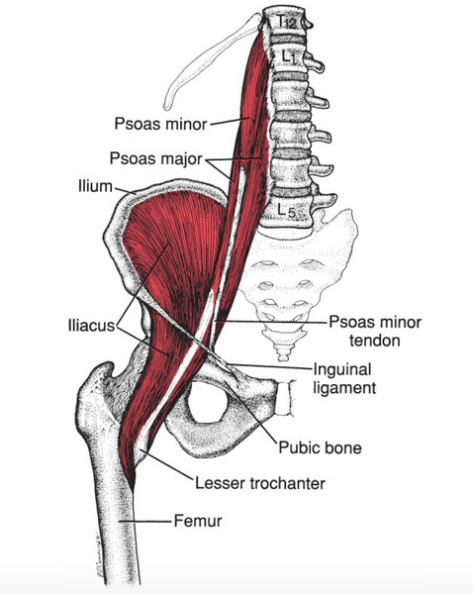
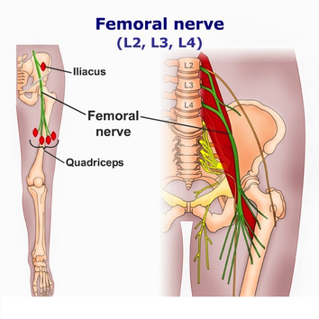

Slide 23
Praxe
Palpace svalů
M. obturatorius internus
M. piriformis
M. iliopsoas (iliacus, psoas)

Slide 24
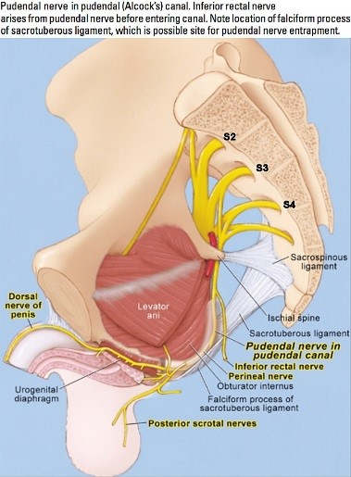
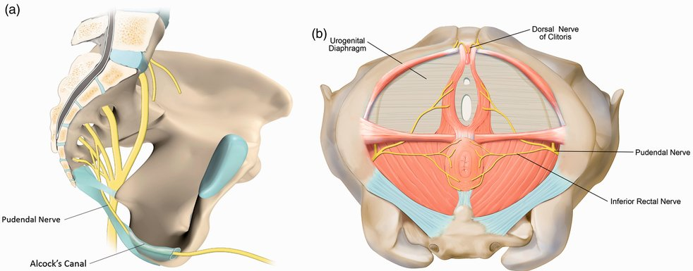
Pudendal canal (Alcocův kanál)
Po pádu na zadek (útlak)
Cyklisti
Bolest, mravenčení stehna…

Slide 25
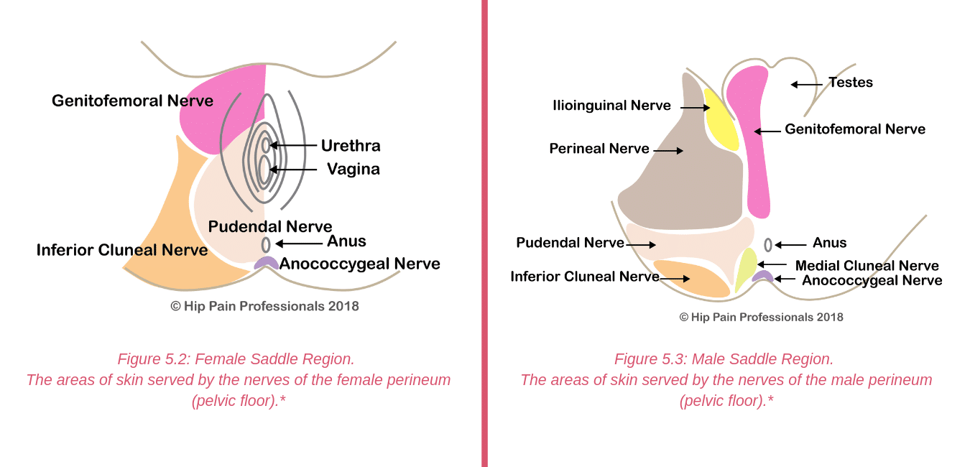

Slide 26
Praxe
Palpace, uvolnění
Alcocův kanál

Slide 27
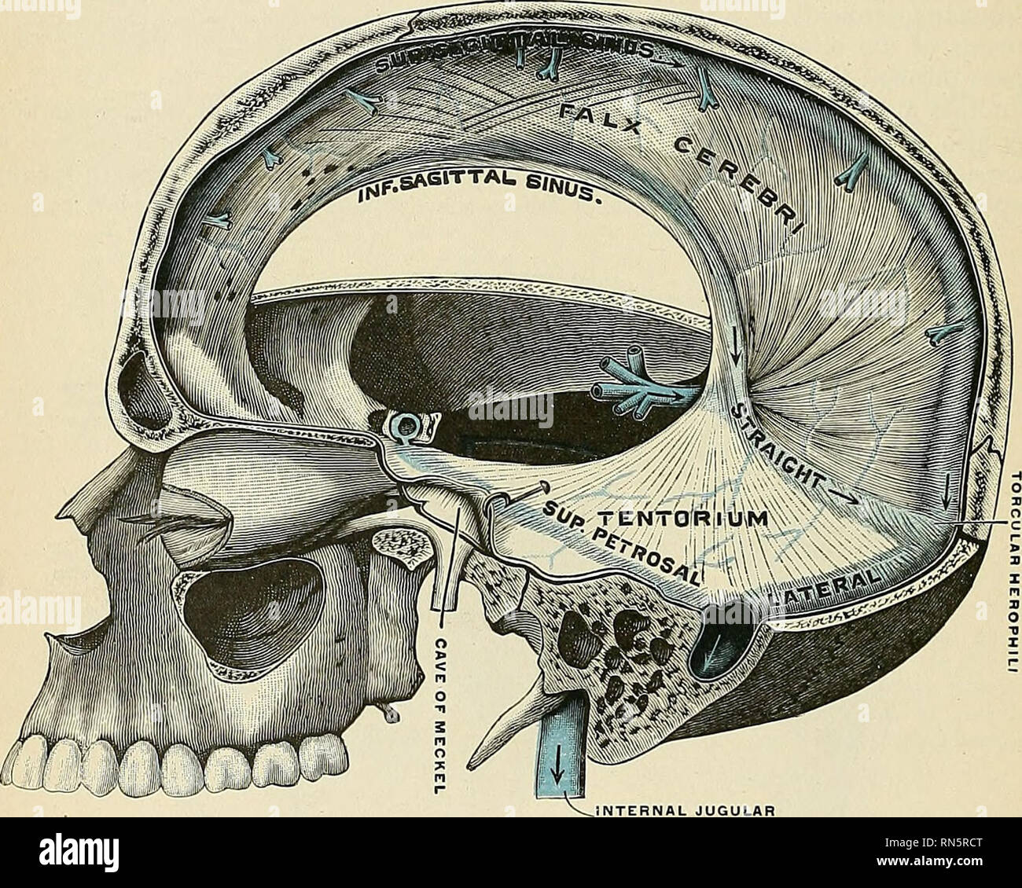
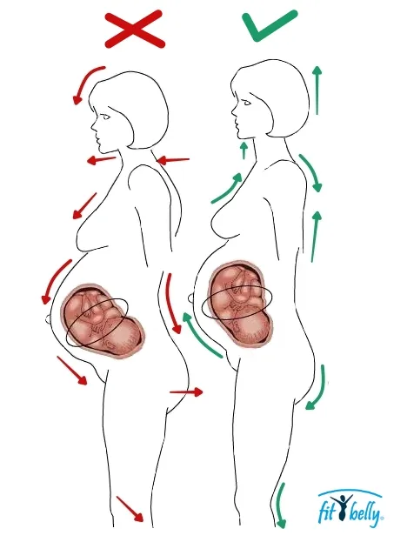
Vyšetření - horizontály
Systém horizontálních rovin
Příklad stavby domu
Pohybují se vždy spolu a zároveň
Systém kopulí a prohlubní
Tentorium cerebeli
Jazylka
Horní hrudní apertura
Dolní hrudní apertura (bránice)
Pánevní dno
Klenby nožní

Slide 28
Vyšetření – klouby, kosti
KYK
SI
Symfýza
LS
LP
ThL
Coccyx
Žebra

Slide 29
Praxe
Vyšetření rovin
Palpace kostí – citlivost
Pružení, blokády
SI, kostrč, žebra

Slide 30
Vyšetření - fascie
Kluznost
Obklopuje všechny orgány
Problém slepení – denzifikace – omezení kluznosti
Mechanoreceptory – bohatá inervace
Problém jizev
Teplo, změna ph, frikce

Slide 31
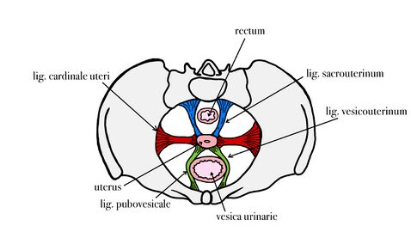
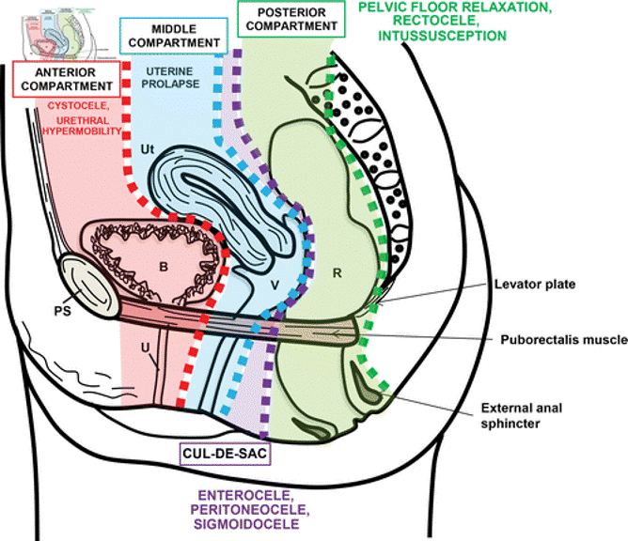
Vyšetření - orgány
- palpačně
- zevní / vnitřní

Slide 32
Praxe
Viscerální manipulace
Močový měchýř
Děloha
Vaječníky

Slide 33
Problematika žen

Slide 34
Období před těhotenstvím
Těhotenství vše umocní
Roviny těla
Napětí v oblasti pánve, pánevního dna
Pohyblivost pánve
Kluznost fascií…
Poruchy plodnosti
Pohybové stereotypy
Držení těla

Slide 35
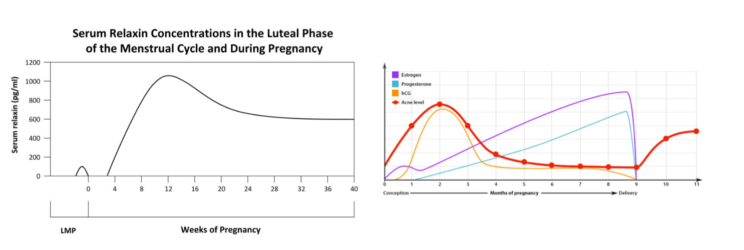
Těhotenství
Těhotenství není nemoc
Potíže vznikají zejména na základě působení relaxinu

Slide 36
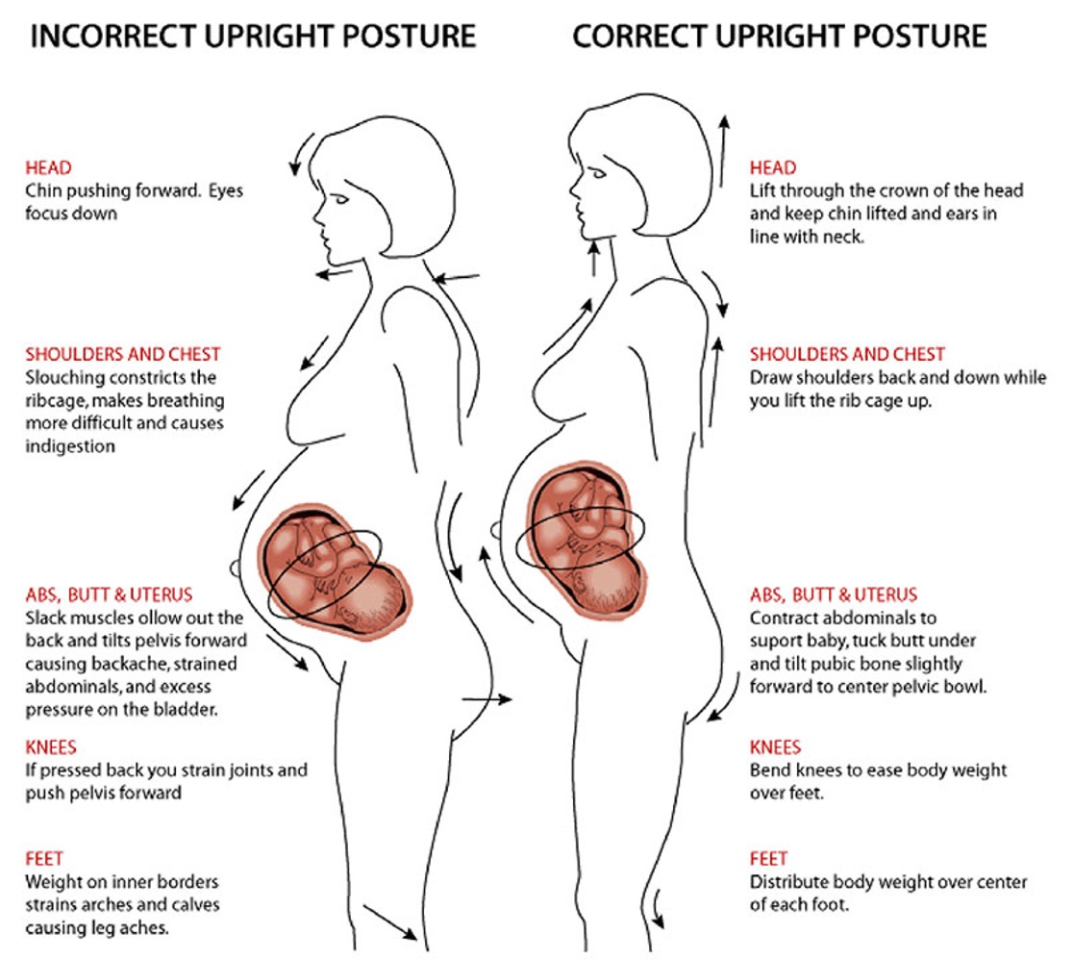

Slide 37
Možnosti fyzioterapie
Řešení bolestivých stavů
Otoky
Poloha miminka
Tahy děložních vazů
Dechové obtíže
Mobilizace
Měkké techniky
Cvičení
Rebozo
Tejpování

Slide 38
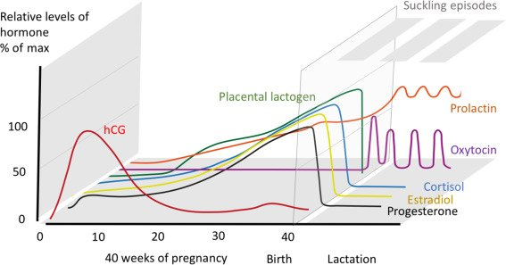
Po porodu
Regenerace a rekonvalescence těla po porodu
Změna hladin hormonů
Změna těžiště
Postupné „zpevňování“ těla
Péče o tělo po porodu – poranění, CS, jizvy, břišní stěna

Slide 39
Inkontinence
Močová/fekální
Nedobrovolný prokazatelný únik
Různý podklad vzniku – poranění, oslabení, slepení fascií, vazů, hypertonus?
Dotazníky
Vyšetření kondice svalů PD
Různý přístup – cvičení, pomůcky

Slide 40
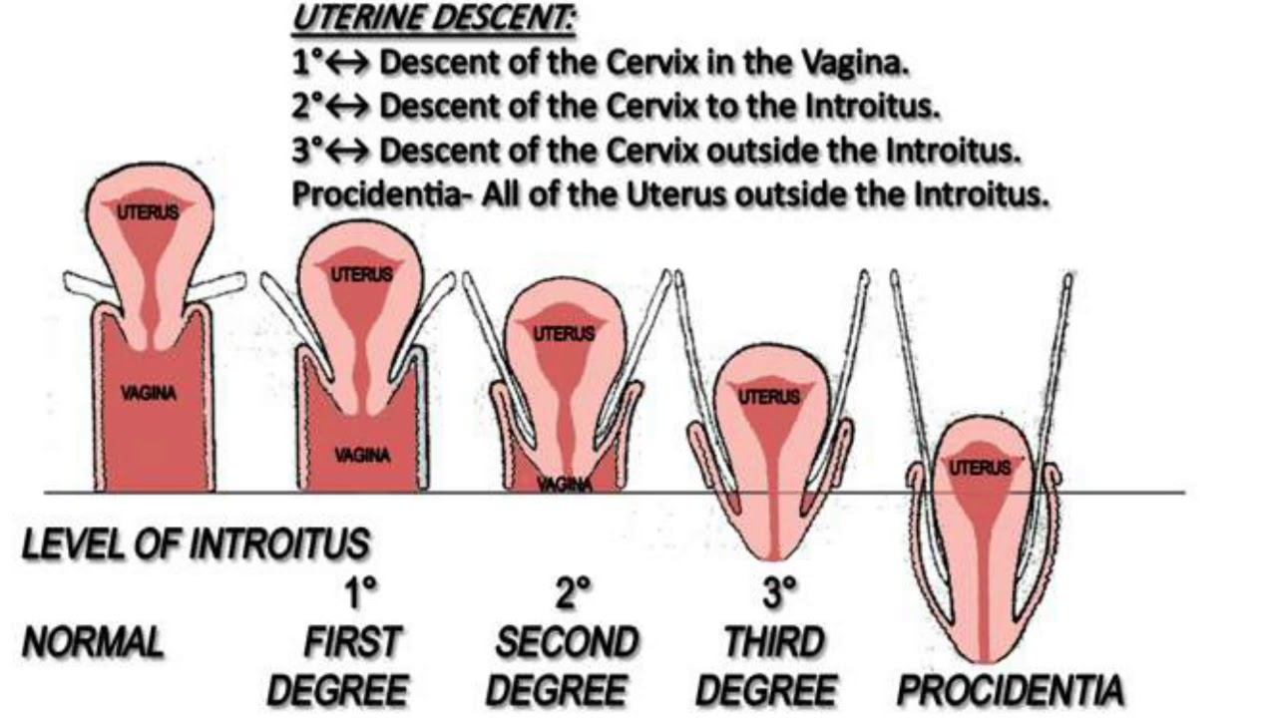
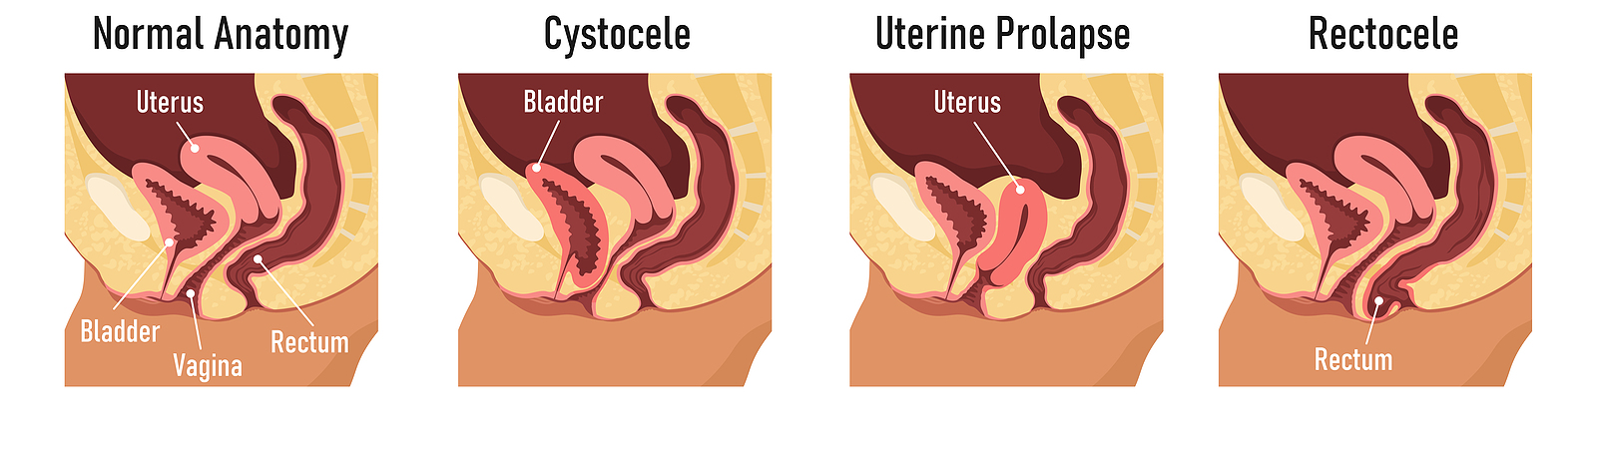
Pokles
POP (pelvic organ prolapse)
Močová trubice, močový měchýř, děloha, rectum, tenké střevo
Pokles přední, zadní poševní stěny
Řešení – dle rozsahu (cvičení, postavení těla…

Slide 41
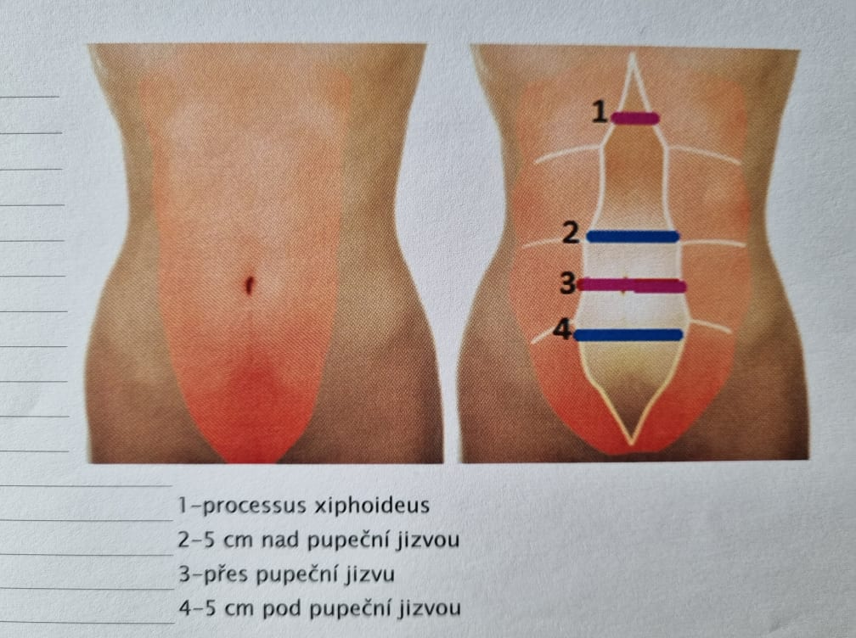
Diastáza
Prostor mezi linea alba nad určitou mez
Rozdíl funkční/strukturální změna
Problematika žen, mužů i dětí
Různá příčina
Šířka vs hloubka
Vyšetření

Slide 42
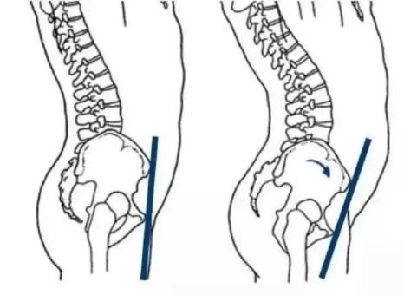
Terapie žen po porodu
Vyšetření – stav po porodu
Způsob porodu –Vaginálně, CS (vex, kleště…)
Stupeň poranění
Zevní vs vnitřní vyšetření
Držení těla
Postavení pánve
Cvičení žen po porodu

Slide 43
Jak dlouho trvá než se ženské tělo vrátí do “normálu“?

Slide 44
Cca 9 měsíců…

Slide 45
Specifika cvičení žen po porodu
Nespěchat
Začít pánevním dnem
Poté břišní stěna
Postupný návrat
Izolovaná práce PD
Funkční propojení
Kondice
Zátěž
Běh, trampolína…

Slide 46
Stavy po operacích
Hysterektomie
Cysty
Laparo
Péče o jizvu
Edukace pacientky
Aktivace pánevního dna, břišní stěny
Chůze
V odlehčení, poté až vertikála se zátěží

Slide 47
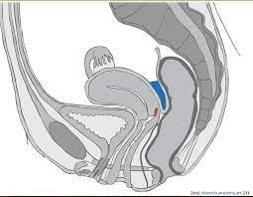
Bolestivé stavy
Menstruace
Pohlavní styk – dle hloubky (při vstupu, hloubka)
Hypertonus svalů PD
Tah ligament (sacro uterine, transversalní lig., pubocervical)
Naklonění dělohy

Slide 48
Problematika mužů

Slide 49
Bolestivé stavy
Pudalgie (n. pudendus)
Pelvalgie
Příčina: útlak (cyklisti), pád, zánětlivý proces, přetížení, prostata, nádor

Slide 50
Poruchy funkce
Ejakulace
Obtížné močení…
Poruchy plodnosti
Zvětšení prostaty
Uskřinutí nervu, prokrvení
Varicocela
Canal inguinale, alcocův canál, sakrální, lumbální oblast

Slide 51
Společný jmenovatel
Ovlivnění autonomního nervového systému (sympatikus, parasympatikus)
Dráždění – nocicepce (změna – bolest)
Stereotypy – držení těla, dechový stereotyp

Slide 52
Možnosti terapie
Manuální ošetření (invazivní/ neinvazivní)
Mobilizace – SI, kostrč, Lp…
Měkké techniky – jizva, Trp, tender p., fascie - frikce
Kinezioterapie

Slide 53
Neinvazivní uvolnění pánevního dna
Přes tubery
Kostrč „per gatě“
Dech

Slide 54
Zdroje
- atlas anatomie Sobotta
- odborné kurzy – Mojžíšová, Osteopatický kurz, PPA, DNS
-

